Slide 1

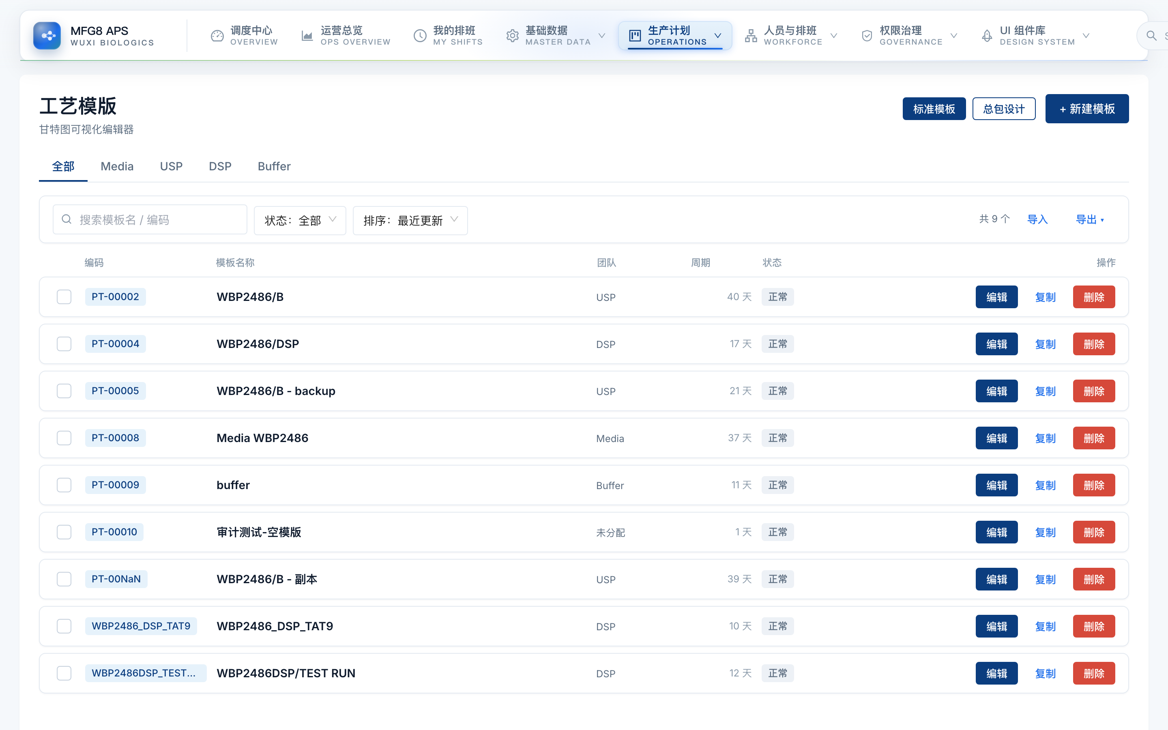
排产 · 01
工艺模板 · /process-templates
工艺标准化建模
所有工艺操作标准化、建库，固化为可复用的工艺模板。
上游 · 下游 · 配液 三段工艺全部打通。
配液
上游
下游
工艺模版
工艺阶段
标准操作
4 h
完整建模一个部门全工艺

Slide 2
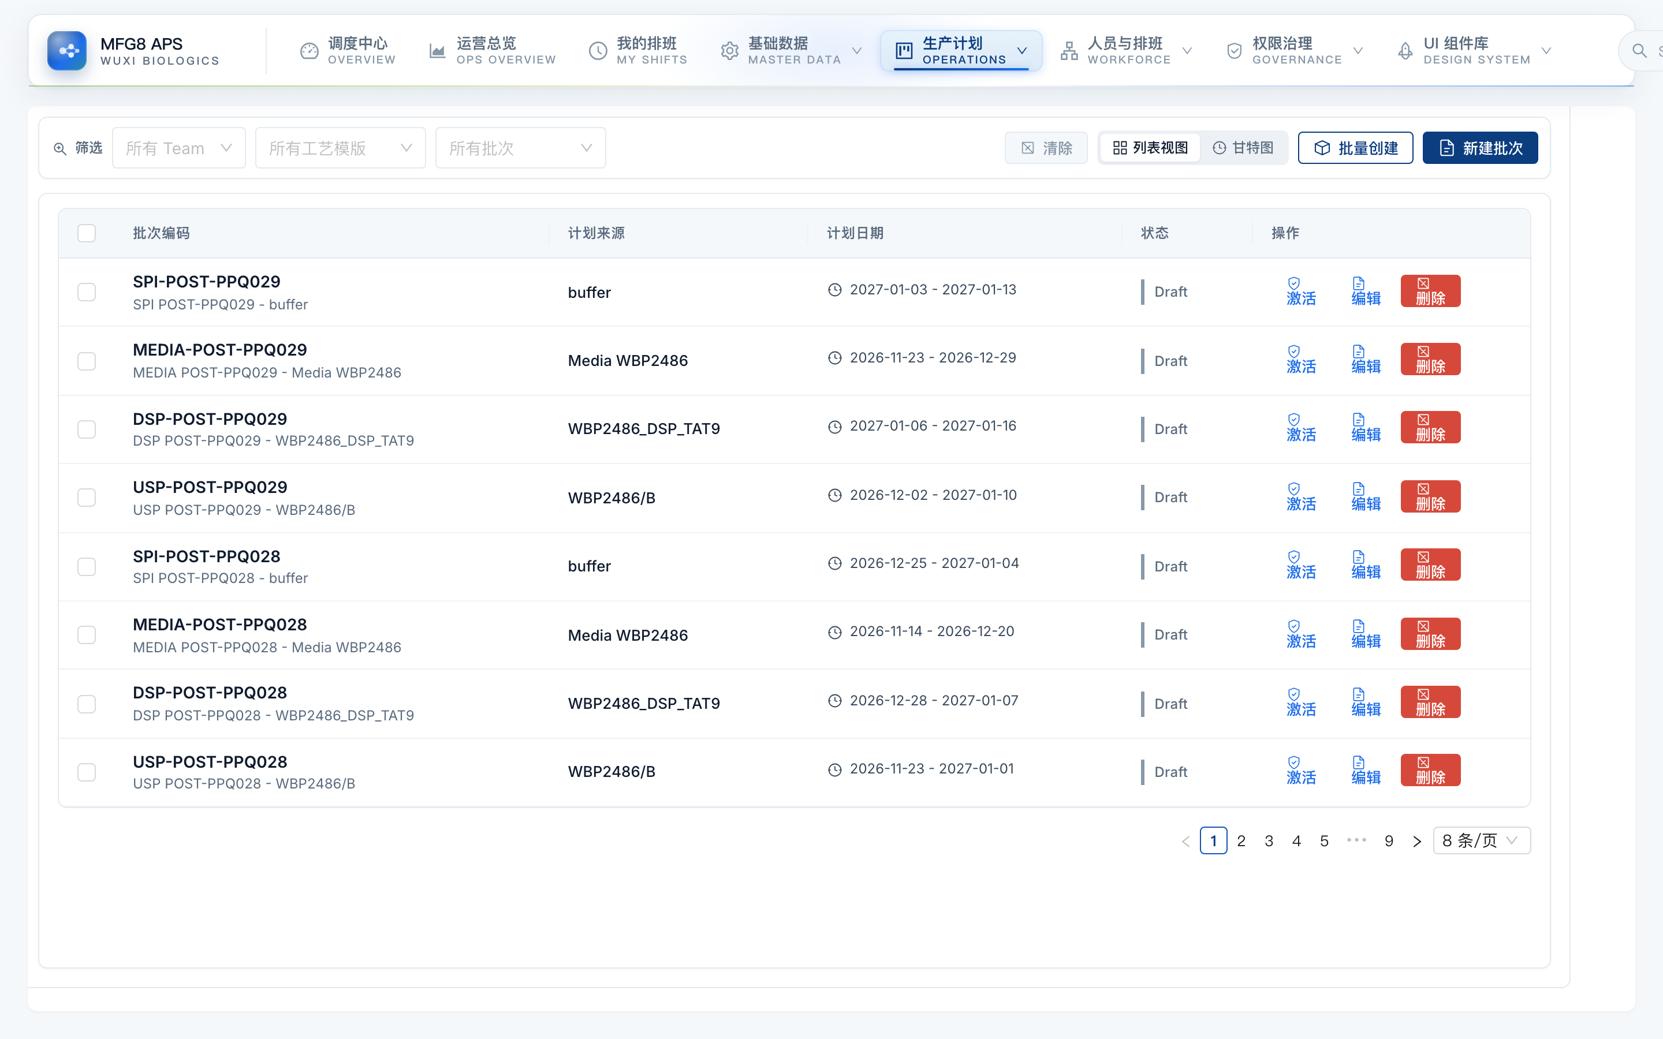
排产 · 02
生产计划甘特 · /batch-gantt
一键生成多批次排产计划
模板复用，一键生成多批次排产计划。
排产计划遇异常，支持手动调整。
WBPxxxx 工艺模板
Batch PPQ1
Batch PPQ2
Batch PPQ3
Batch PPQ4

Slide 3
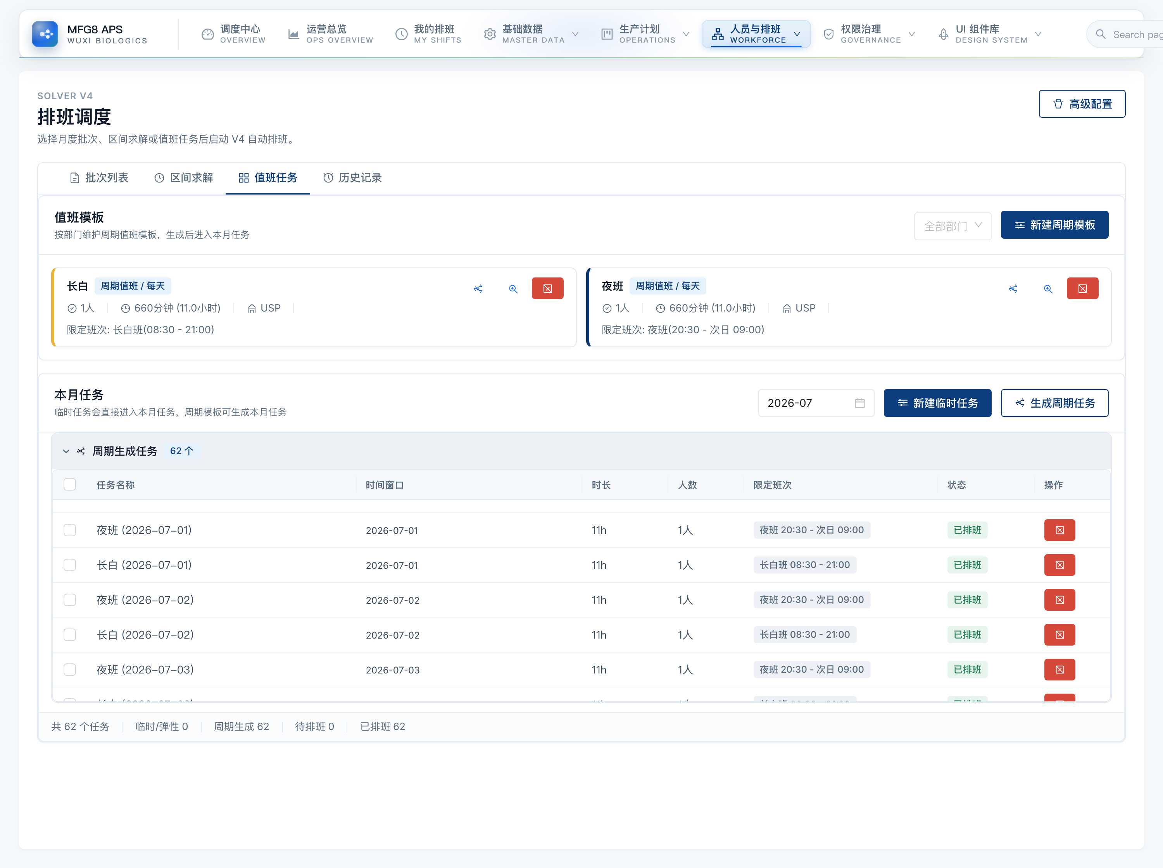
排产 · 03
值班任务 · 求解器独立任务
支持工艺外独立任务并行安排
设备维护、现场巡检等工艺外任务，与批次操作并行排产。
Batch PPQ1
Batch PPQ2
Batch PPQ3
Batch PPQ4
独立 · A
独立 · B
独立 · C

Slide 4
排班 · 01
基于工艺需求自动化排班
WBPxxxx 工艺模板
Batch PPQ1
Batch PPQ2
Batch PPQ3
Batch PPQ4
Media Task A
Media Task A
Media Task A
Media Task A
Buffer Task A
Buffer Task A
Buffer Task A
Buffer Task A
USP Task A
USP Task A
USP Task A
USP Task A
USP Task B
USP Task B
USP Task B
USP Task B
DSP Task A
DSP Task A
DSP Task A
DSP Task A
DSP Task B
DSP Task B
DSP Task B
DSP Task B

Slide 5
排班 · 02
每个岗位，匹配资质与等级
Media Task A
Position A 主操作
Position B 辅助
Position C 协助 · 可带新
资质 A
资质 A
资质 A
L4
L2
L1
资质 B
资质 B
资质 C
L3
L2
L1
资质 C
L3
资质等级 · 0 – 5 级
0
1
2
3
4
5
未添加模块
仅有资质
辅助操作 5 次以上
独立操作 5 次以上
关键操作常作为 A 操作，可培训他人
SME2.0 及以上，且满足 L4

Slide 6
排班 · 03
海量排班需求，自动求解
WBPxxxx 工艺模板
工艺 × 批次 × 岗位 × 资质等级 —— 排班需求组合爆炸

Slide 7
排班 · 04
模块化限制条件，支持定制化需求
资质与等级
标准工时
连续上班
夜班间隔
班次需求
共享组互斥
领导层在岗
锁定保护
+ 自定义
排班引擎 CP-SAT · OR-Tools
排班表
工艺生产需求 工艺 × 批次 × 岗位 × 资质
输入
输出

Slide 8
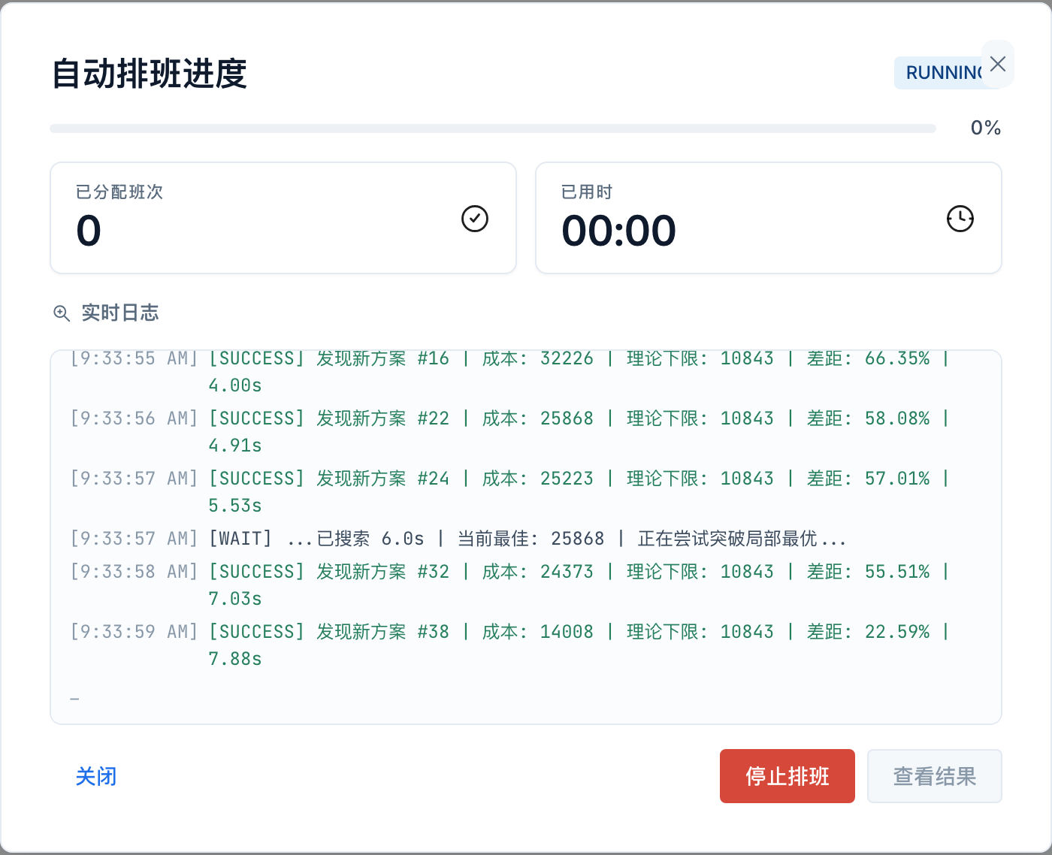
排班 · 05
排班耗时，大幅下降
约 30 人部门 · 繁重工艺
人工数天 → 5 分钟
已逼近最优解
约 10 人部门 · 小规模
人工数天 → 10 秒
已逼近最优解

Slide 9
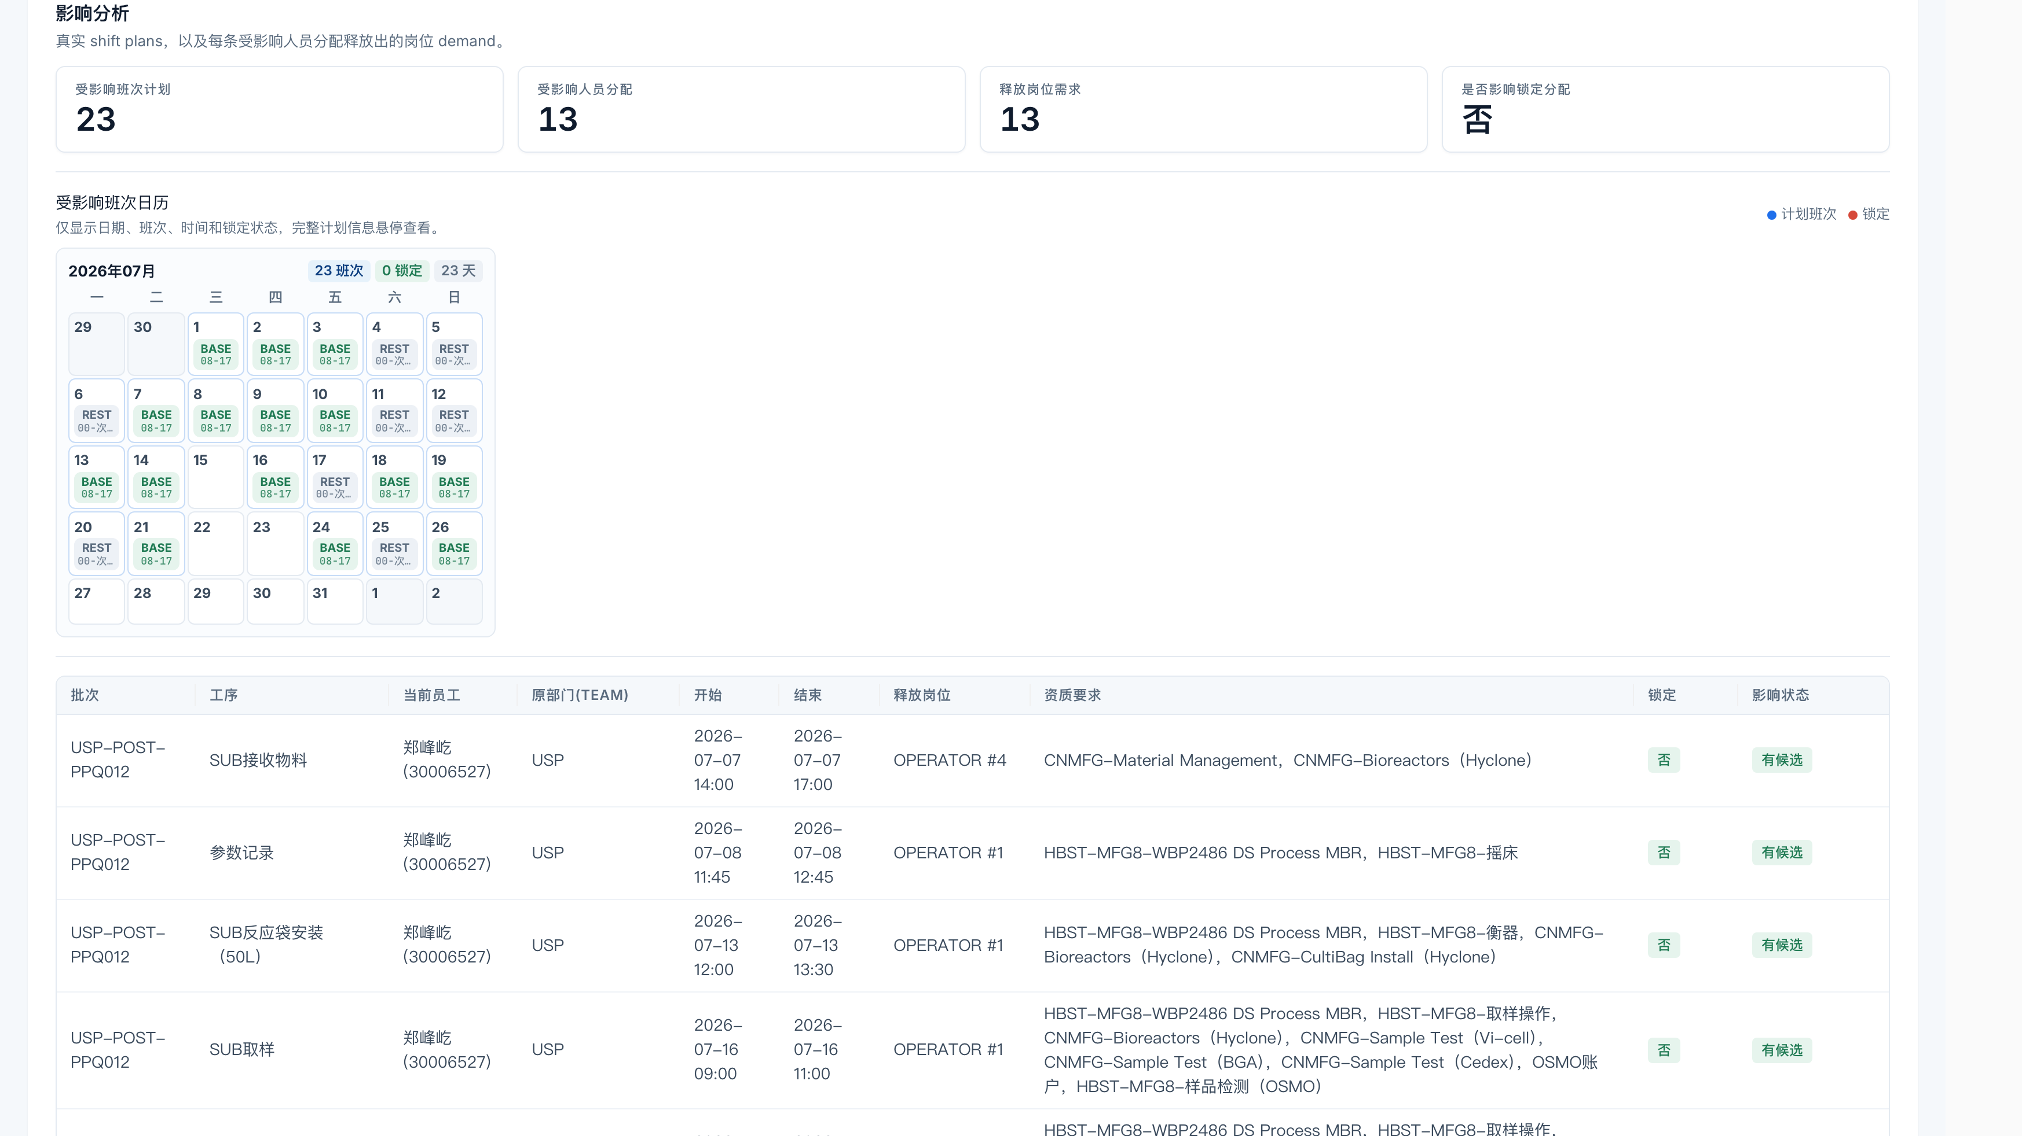
排班 · 06
临时不可用，一键替换
可顶岗候选
May 15th · 长白班
Day1 反应器取样 · Batch PPQ1
Operator B
✓
一键替换
B
资质 A · L3
无时间冲突
负荷低
B
Operator B
已替换
Operator C
C
资质 A · L2
无冲突
负荷中

